Slide 1
인공지능을 이용한 농산물 가격 예측 및 시각화
명지대학교 캡스톤디자인1
김세진 60161594
김진혁 60170339
신성범 60165060

Slide 2
CONTENTS
01
농산물 위험도 분석
02
농산물 가격 예측 분석
03
분석결과 활용 방안

Slide 3
01
농산물 위험도 분석
1. 농산물 위험도 분석문항
2. 농산물 위험도 분석 데이터
3. 농산물 위험도 분석 과정
4. 농산물 위험도 분석 결과

Slide 4
1-1. 농산물(배추,무,고추,마늘,양파)별 생산량과 생육 기간 전체의 기상요인(기온, 강수량, 일사량, 습도, 적설량, 순간최대풍속)의 상관관계
1. 농산물 위험도 분석문항
1-1-1) 8~10월 강수량은 무 생산량과 얼마만큼의 상관관계가 있는가?
1-1-2) 겨울동안의 적설량은 내년 마늘 및 양파 생산량과 상관관계가 있는가?
1-1-3) 5~7월 일조량은 고추 생산량과 상관관계가 있는가?

Slide 5
2. 농산물 위험도 분석 데이터
데이터 수집
<생산량데이터>
국가통계포털 http://kosis.kr/index/index.do
-농작물생산조사(배추, 무, 건고추, 마늘, 양파)
2000년~2019년, 도별
<날씨데이터>
농업관측본부 http://oasis.krei.re.kr/index.do
-기상자료
2000/01/01 ~ 2020/05/21. 시군구별

Slide 6

2. 농산물 위험도 분석 데이터
데이터 전처리_ 생산량데이터
데이터 구조
작물에 따라 아래와 같은 지역 데이터만 추출
배추 - 전라북도
무 - 전라북도
건고추 - 경상북도
마늘 - 전라남도, 경상북도
양파 - 전라남도

Slide 7
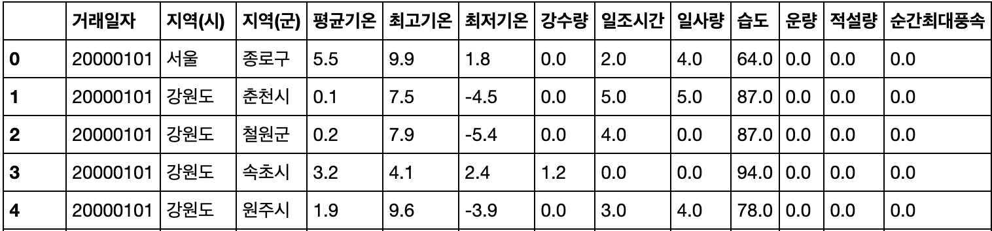
2. 농산물 위험도 분석 데이터
데이터 전처리_ 날씨데이터
초기 데이터 구조
1. 주산지 날씨데이터만 추출
배추 - 전라북도 고창군
무 - 전라북도 고창군
건고추 - 경상북도 안동시
마늘 - 전라남도 고흥군, 경상북도 의성군
양파 - 전라남도 무안군
2. 거래일자를 date타입으로 변경
3. 년도, 월별로 groupby하고 평균 낸 데이터 생성

Slide 8
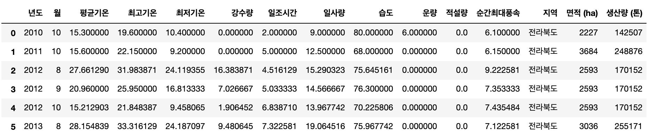
3. 농산물 위험도 분석 과정
data = pd.merge(날씨데이터, 생산량데이터)

Slide 9
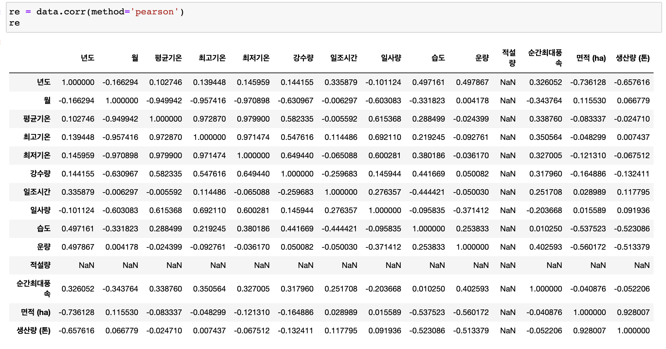
3. 농산물 위험도 분석 과정
data상관관계 분석

Slide 10
4. 농산물 위험도 분석 결과
1-1-1) 8~10월 강수량은 무 생산량과 얼마만큼의 상관관계가 있는가?
 | 평균기온 | 강수량 | 일조시간 | 습도
생산량 | X (-0.02) | X (-0.13) | X (0.12) | O (-0.52)

Slide 11
4. 농산물 위험도 분석 결과
1-1-2) 겨울동안의 적설량은 내년 마늘 및 양파 생산량과 상관관계가 있는가? -> 분석 불가
1-1-3) 5~7월 일조량은 고추 생산량과 상관관계가 있는가?
 | 평균기온 | 강수량 | 일조시간 | 습도
생산량 | X (-1.33) | X (0.11) | O (-0.44) | X (0.13)
고추는 민감한 작물이다.
고추는 병충해 등 다른 변수의 영향을 크게 받아
뚜렷한 상관관계가 나오지 않는다.

Slide 12
4. 농산물 위험도 분석 결과
농산물(배추,무,고추,마늘,양파)별 생산량과
생육 기간 전체의 기상요인(기온, 강수량, 일사량, 습도)는
상관관계가 있다.

Slide 13
02
농산물 가격 예측 분석
1. 농산물 가격 예측 분석문항
2. 농산물 가격 예측 분석 데이터
3. 농산물 가격 예측 분석 과정
4. 농산물 가격 예측 분석 결과

Slide 14
02-1
농산물 가격 예측 분석
2-1. 농산물 공급량이 가격에 영향을 끼치는가?

Slide 15
1. 농산물가격예측 분석문항
2-1. 농산물 공급량이 가격에 영향을 끼치는가?
2-1-1) 농산물의 1년간 공급량은 가격에 영향을 끼치는가?
2-1-2) 농산물의 한달간 공급량은 가격에 영향을 끼치는가?

Slide 16
2. 농산물가격예측 분석 데이터
데이터 수집
<공급량 데이터>
http://oasis.krei.re.kr/basicInfo/garak/region.do
-반입물량
2000/01/01 ~ 2020/05/21. 시군구별

Slide 17
2. 농산물가격예측 분석 데이터
데이터 수집
<가격 데이터>
https://www.kamis.or.kr/customer/price/wholesale/period.do?action=monthly
- 월별 (건고추(양건, 화건), 마늘(피마늘-난지), 양파)
기간: 2000/01월 ~ 2019/12월
-연도별 (건고추(양건, 화건), 마늘(피마늘-난지), 양파)
기간: 2000년 ~ 2019년

Slide 18
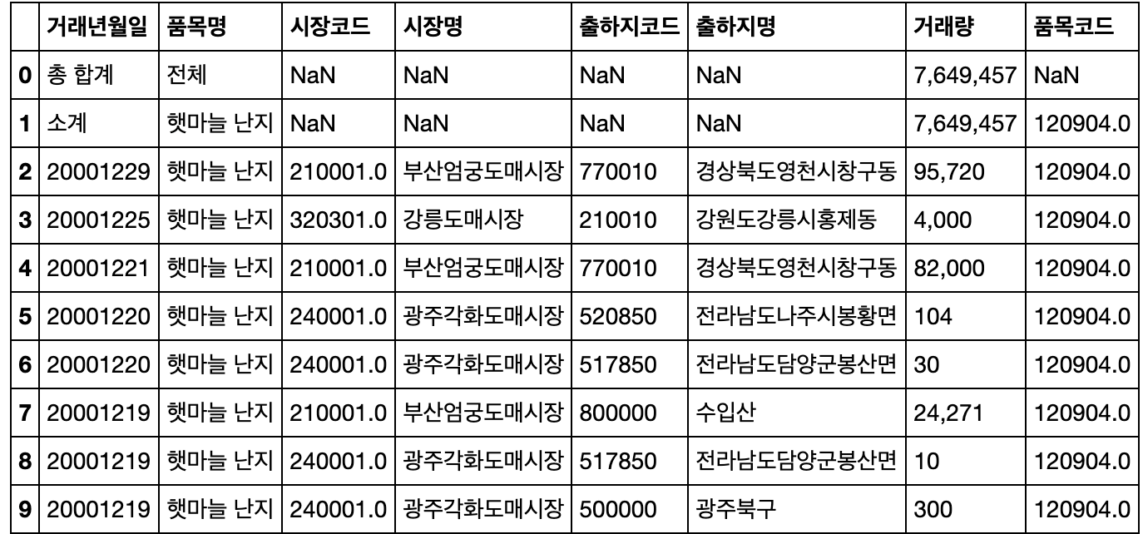
2. 농산물가격예측 분석 데이터
데이터 전처리
연도별 반입 물량을 하나의 DataFrame으로 통합
거래년월일에서 연도와 월을 분리해서 별도의 변수로 만듦
거래량에서 ,를 제거하고 integer로 바꿈

Slide 19
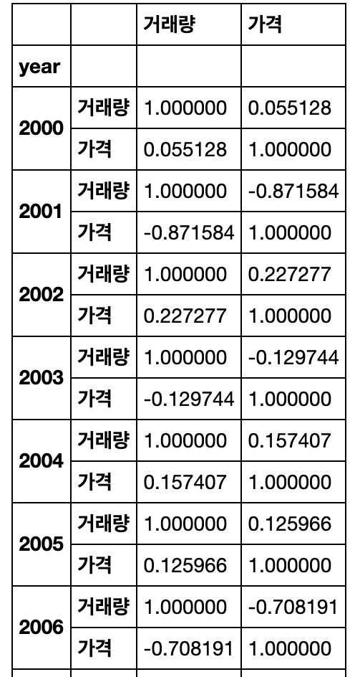
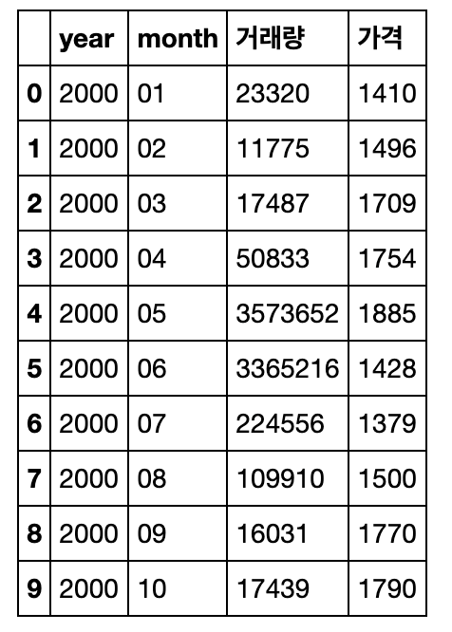
3. 농산물가격예측 분석 과정
두 데이터를 merge 함
연도별 상관관계를 구함
월별 데이터는 NaN이 나와서 결과를 알 수 없었음

Slide 20
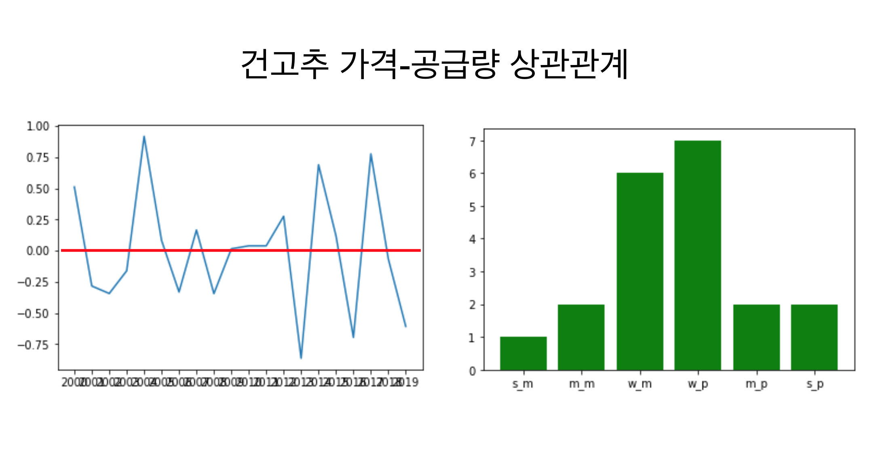
2-1. 농산물 공급량이 가격에 영향을 끼치는가?
4. 농산물가격예측 분석 결과

Slide 21
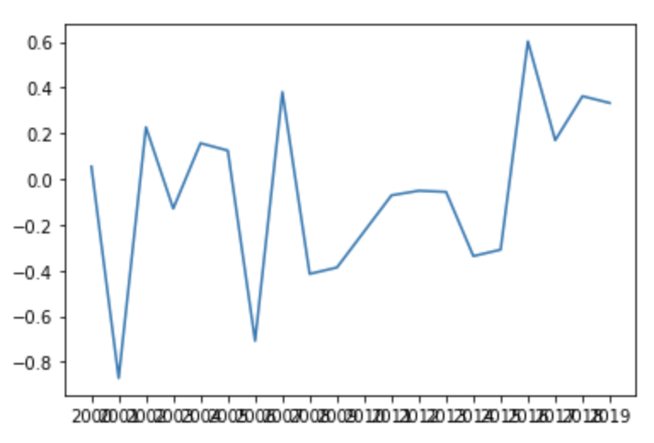
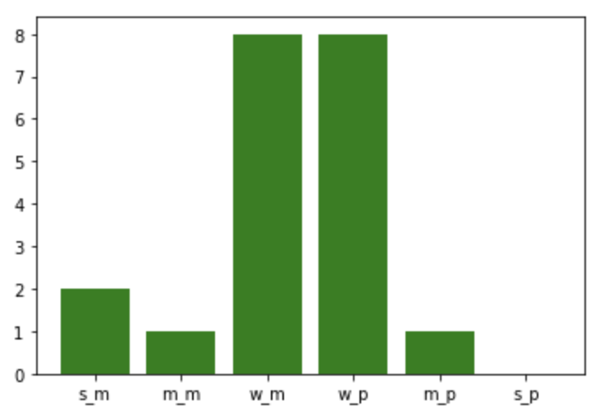
2-1. 농산물 공급량이 가격에 영향을 끼치는가?
4. 농산물가격예측 분석 결과
마늘 가격-공급량 상관관계

Slide 22
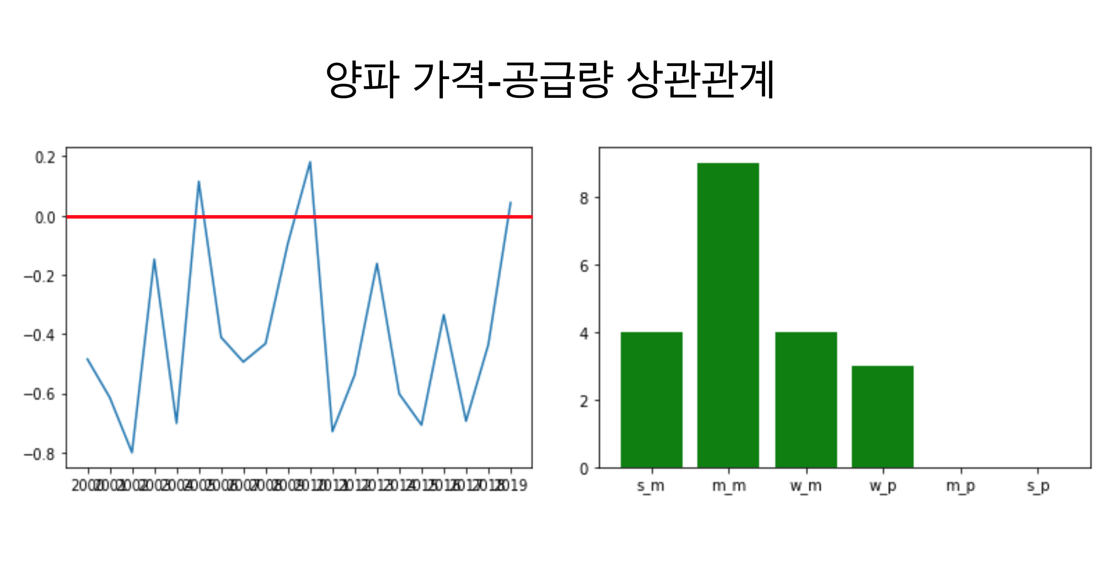
2-1. 농산물 공급량이 가격에 영향을 끼치는가?
4. 농산물가격예측 분석 결과

Slide 23
02-2
농산물 가격 예측 분석
2-2. 농산물 생산량이 가격에 영향을 끼치는가?

Slide 24
1. 농산물가격예측 분석문항
2-2. 농산물 생산량이 가격에 영향을 끼치는가?
- 농산물의 전년산 생산량이 가격에 영향을 끼치는가?
2-2-1) 고추의 전년산 생산량은 당해 연도 8월 가격에 영향을 끼치는가?
2-2-3) 양파의 전년산 생산량은 당해 연도 4월 가격에 영향을 끼치는가?
2-2-2) 마늘의 전년산 생산량은 당해 연도 6월 가격에 영향을 끼치는가?

Slide 25
2. 농산물가격예측 분석 데이터
데이터 수집
<생산량데이터>
http://kosis.kr/index/index.do
- 연도별 (건고추, 마늘, 양파)
기간: 2000년 ~ 2019년
<가격 데이터> - 2-1과 동일
https://www.kamis.or.kr/customer/price/wholesale/period.do?action=monthly

Slide 26
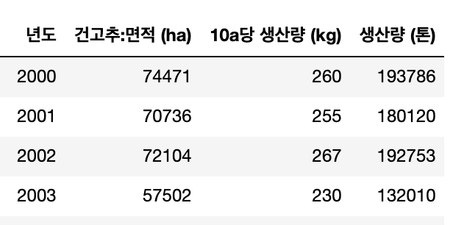
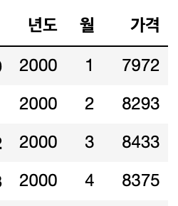
2. 농산물가격예측 분석 데이터
데이터 구조
연도별 농산물 생산량
월별 농산물 가격

Slide 27
3. 농산물가격예측 분석 과정
2-2-1 예시)
고추의 전년산 생산량을 당해 연도 8월 가격에 영향을 끼치는가?
<데이터 추출>
output = pepper.iloc[:19,3] #2019년을 제외하고 연도별 생산량 추출
price_yang = pepper_yang_price[pepper_yang_price['월']==8].reset_index() #8월만 추출
price_yang = price_yang.iloc[1:,3].reset_index(drop=True) #2000년을 제외하고 8월가격 추출
<전년산생산량과 당해연도 8월가격 합치기>
data = pd.concat([output, price_yang], axis=1)
<상관관계 분석>
corr = data.corr(method='pearson')
corr

Slide 28
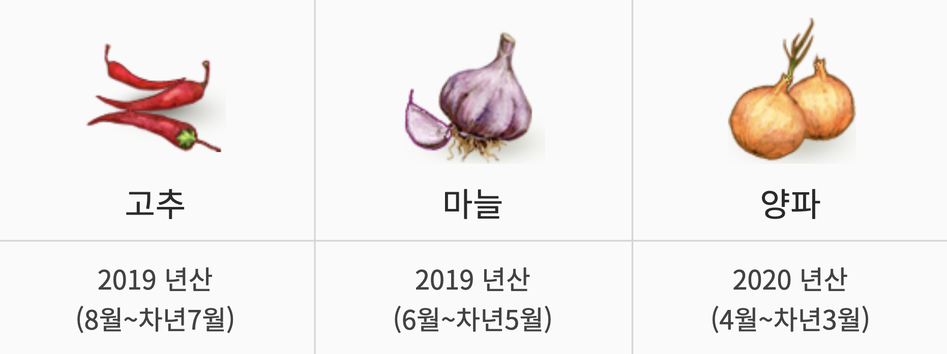
4. 농산물가격예측 분석 결과
- 농산물의 전년산 생산량이 가격에 영향을 끼치는가?
2020년 5월기준 농산물 작형
고추(양건) | 고추(화건) | 마늘 | 양파
O (-0.82) | O (-0.82) | O (-0.79) | O (0.58)
전년산 생산량과 가격의 상관관계

Slide 29
02-3
농산물 가격 예측 분석
2-3. 농산물 수입량, 수출량이 가격에 영향을 끼치는가?

Slide 30
1. 농산물가격예측 분석문항
2-3. 농산물 수입량, 수출량이 가격에 영향을 끼치는가?
2-3-1) 농산물의 평년 수입량은 가격에 영향을 끼치는가?
2-3-2) 농산물의 평년 수출량은 가격에 영향을 끼치는가?
2-3-3) 농산물의 월별 수입량은 가격에 영향을 끼치는가?
2-3-4) 농산물의 월별 수출량은 가격에 영향을 끼치는가?

Slide 31
2. 농산물가격예측 분석 데이터
데이터 수집
<수입수출량 데이터>
https://www.kati.net/statistics/periodPerformance.do
-월별 (고추,양파,마늘 - 월별 수입,수출(중량))
기간: 2010/01월 ~ 2019/12월
-연도별 (고추,양파,마늘 - 월별 수입,수출(중량))
기간: 2010년 ~ 2019년
<가격 데이터> - 2-1과 동일
https://www.kamis.or.kr/customer/price/wholesale/period.do?action=monthly

Slide 32
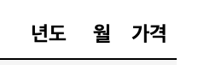
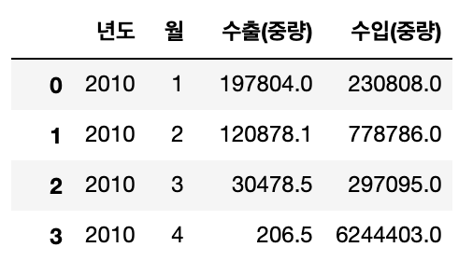
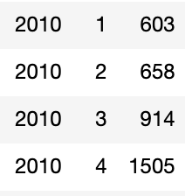
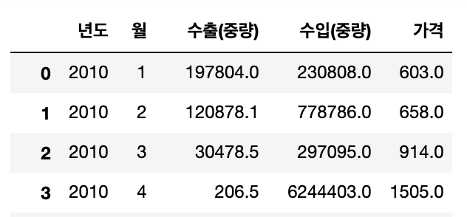
2. 농산물가격예측 분석 데이터
데이터 구조_월별 데이터
월별 수입수출량
월별 농산물 가격
월별 데이터

Slide 33
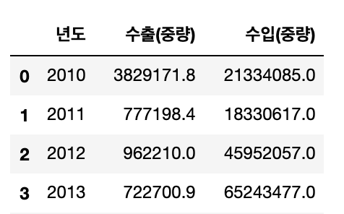

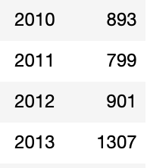
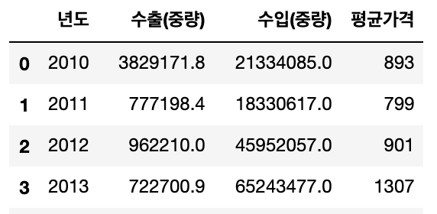
2. 농산물가격예측 분석 데이터
데이터 구조_연도별 데이터
연도별 수입수출량
연도별 농산물 가격
연도별 데이터

Slide 34
3. 농산물가격예측 분석 과정
<상관관계 분석>
onion_year_data[['수입(중량)', '평균가격']].corr(method='pearson’)
onion_year_data[['수출(중량)', '평균가격']].corr(method='pearson’)
onion_data[['수입(중량)', '가격']].corr(method='pearson’)
onion_data[['수출(중량)', '가격']].corr(method='pearson')

Slide 35
4. 농산물가격예측 분석 결과

Slide 36
03
분석 결과
활용 방안

Slide 37
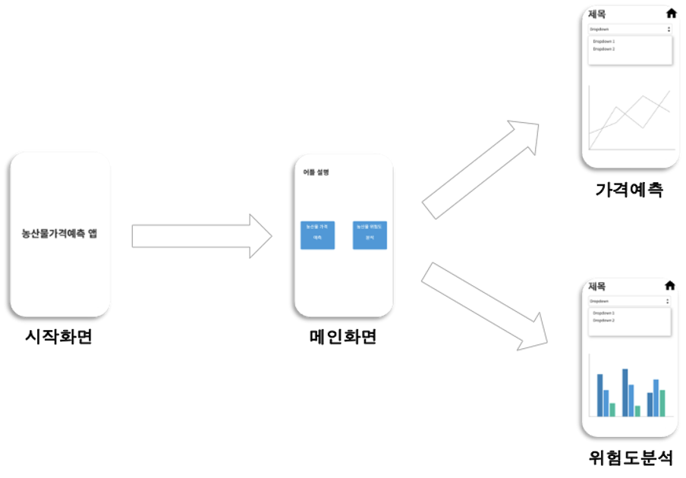
앱 UI 구성도

Slide 38
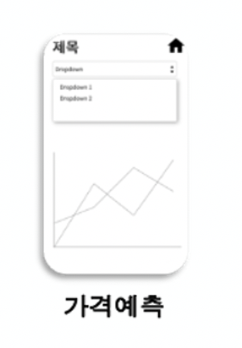
1. 가격 예측
<가격 예측>
농산물 공급량, 생산량, 수입량, 수출량 —> 가격
RNN or LSTM

Slide 39
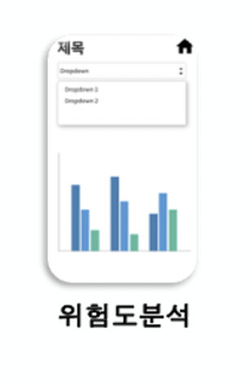

2. 위험도 분석
<위험도 분석>
주산지 기상 데이터 —> 생산량
위험도 시각화

Slide 40
THANK YOU

Slide 41
1. 농산물 위험도 분석문항
1. 농산물(배추,무,고추,마늘,양파)별 생산량과 생육 기간 전체의
기상요인(기온, 강수량, 일사량, 습도, 적설량, 순간최대풍속)의 상관관계
2. 농산물(배추,무,고추,마늘,양파)별 생육기간 중 가장 중요한 시기는?

Slide 42
1-2. 농산물(배추,무,고추,마늘,양파)별 생육기간 중 가장 중요한 시기는?
1-2-1) 농산물 파종시기는 언제인가?
1-2-2) 농산물 수확시기는 언제인가?
1-2-3) 농산물 생육단계를 파악할 수 있는가?

Slide 43
1-2. 농산물(배추,무,고추,마늘,양파)별 생육기간 중 가장 중요한 시기는?

Slide 44
1-2. 농산물(배추,무,고추,마늘,양파)별 생육기간 중 가장 중요한 시기는?

Slide 45
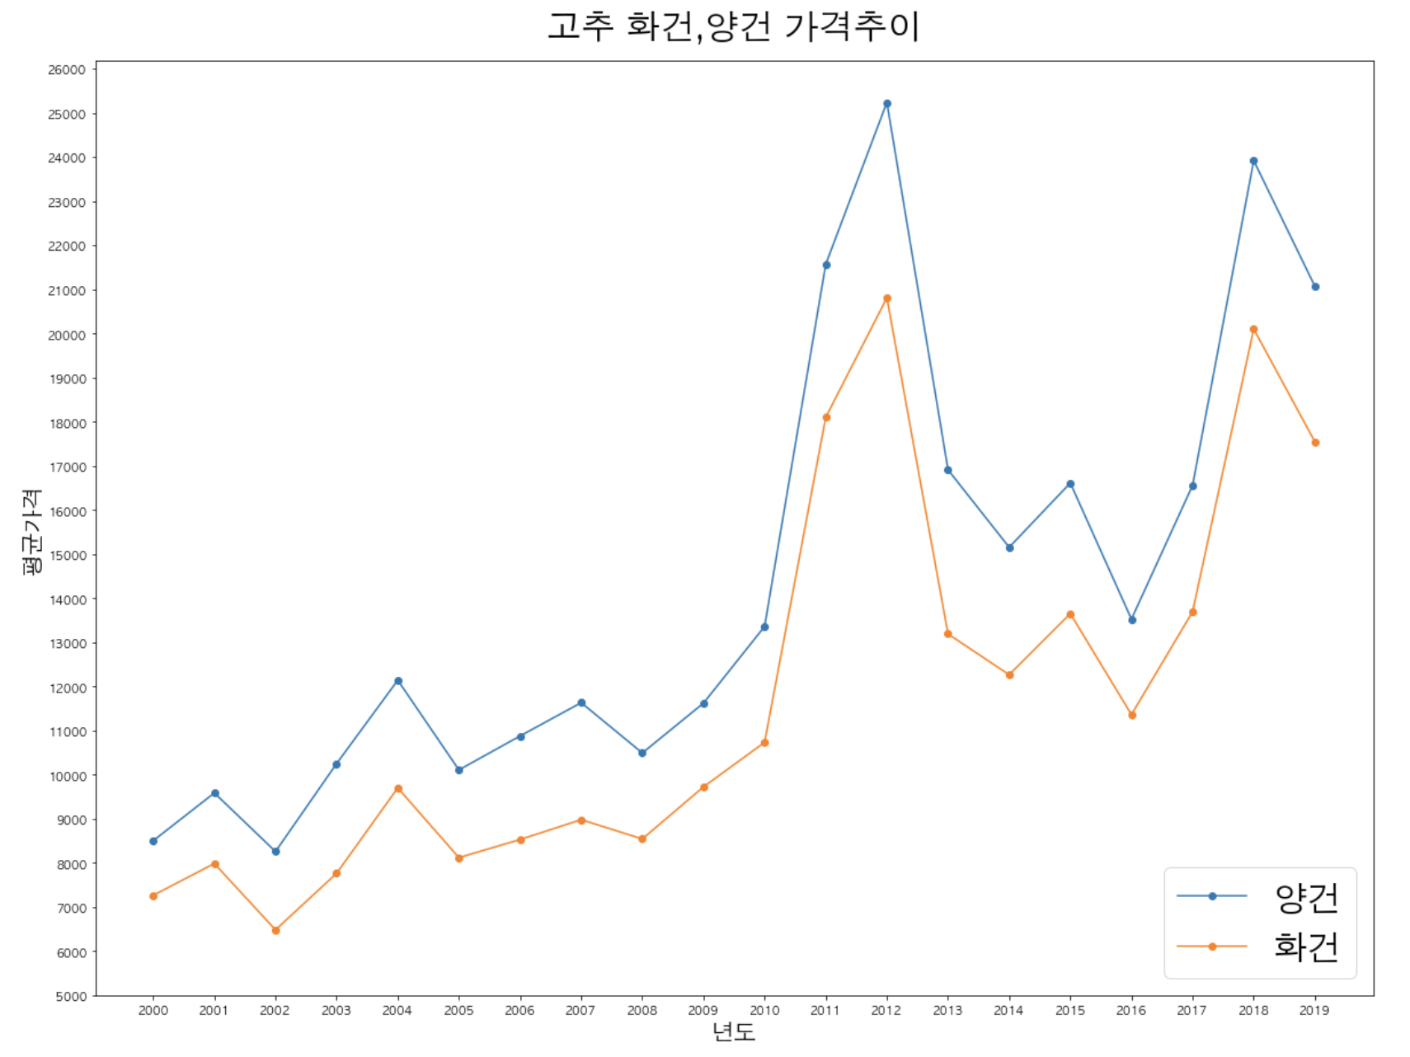
1. 농산물가격 그래프

Slide 46
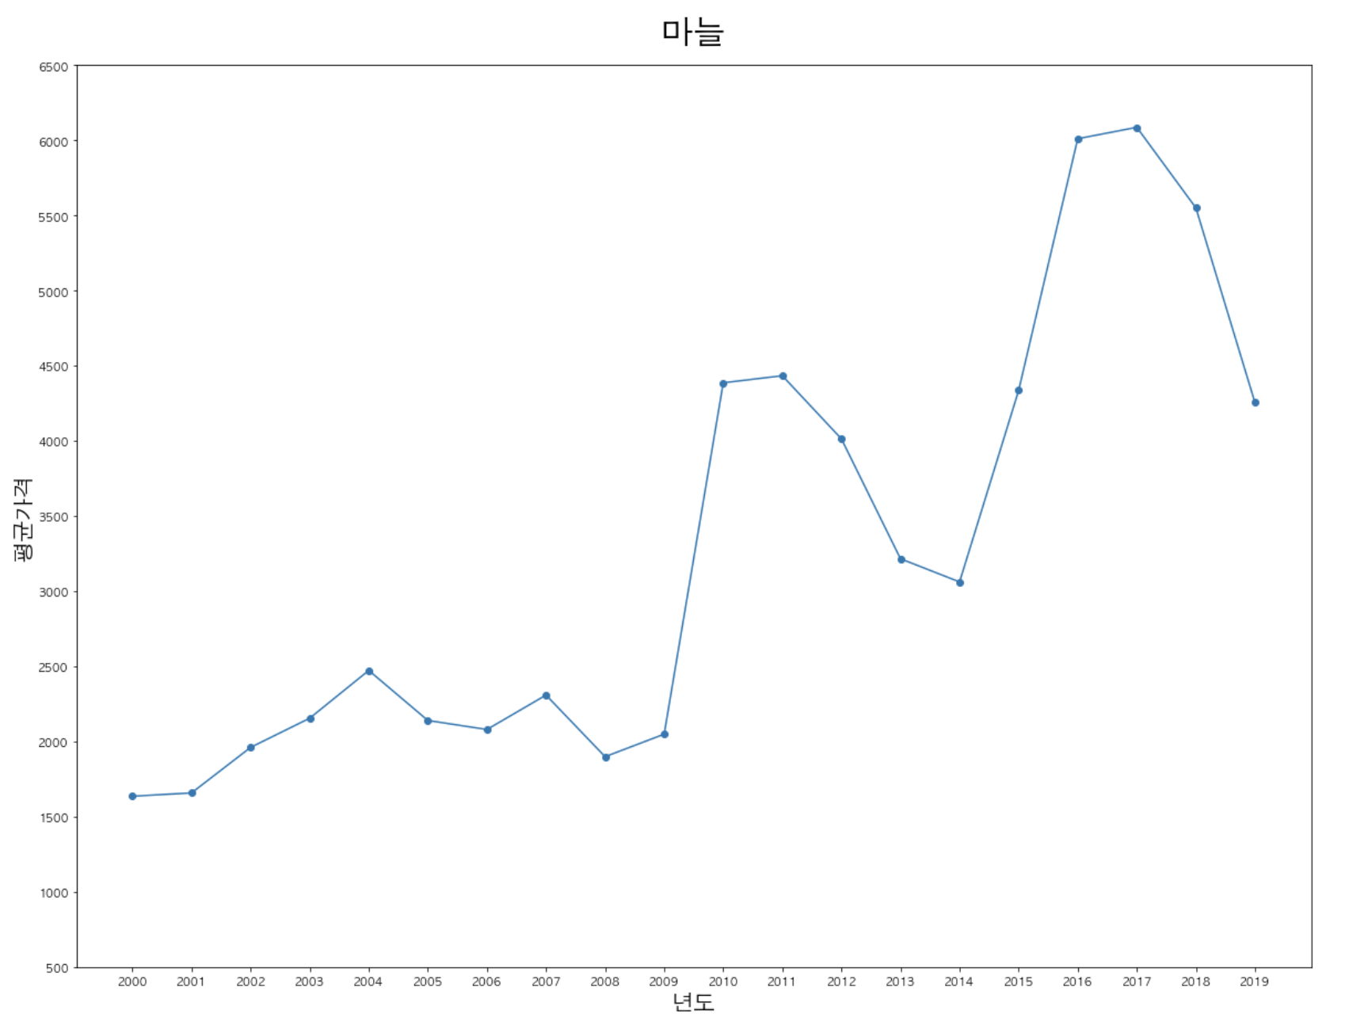
1. 농산물가격 그래프

Slide 47
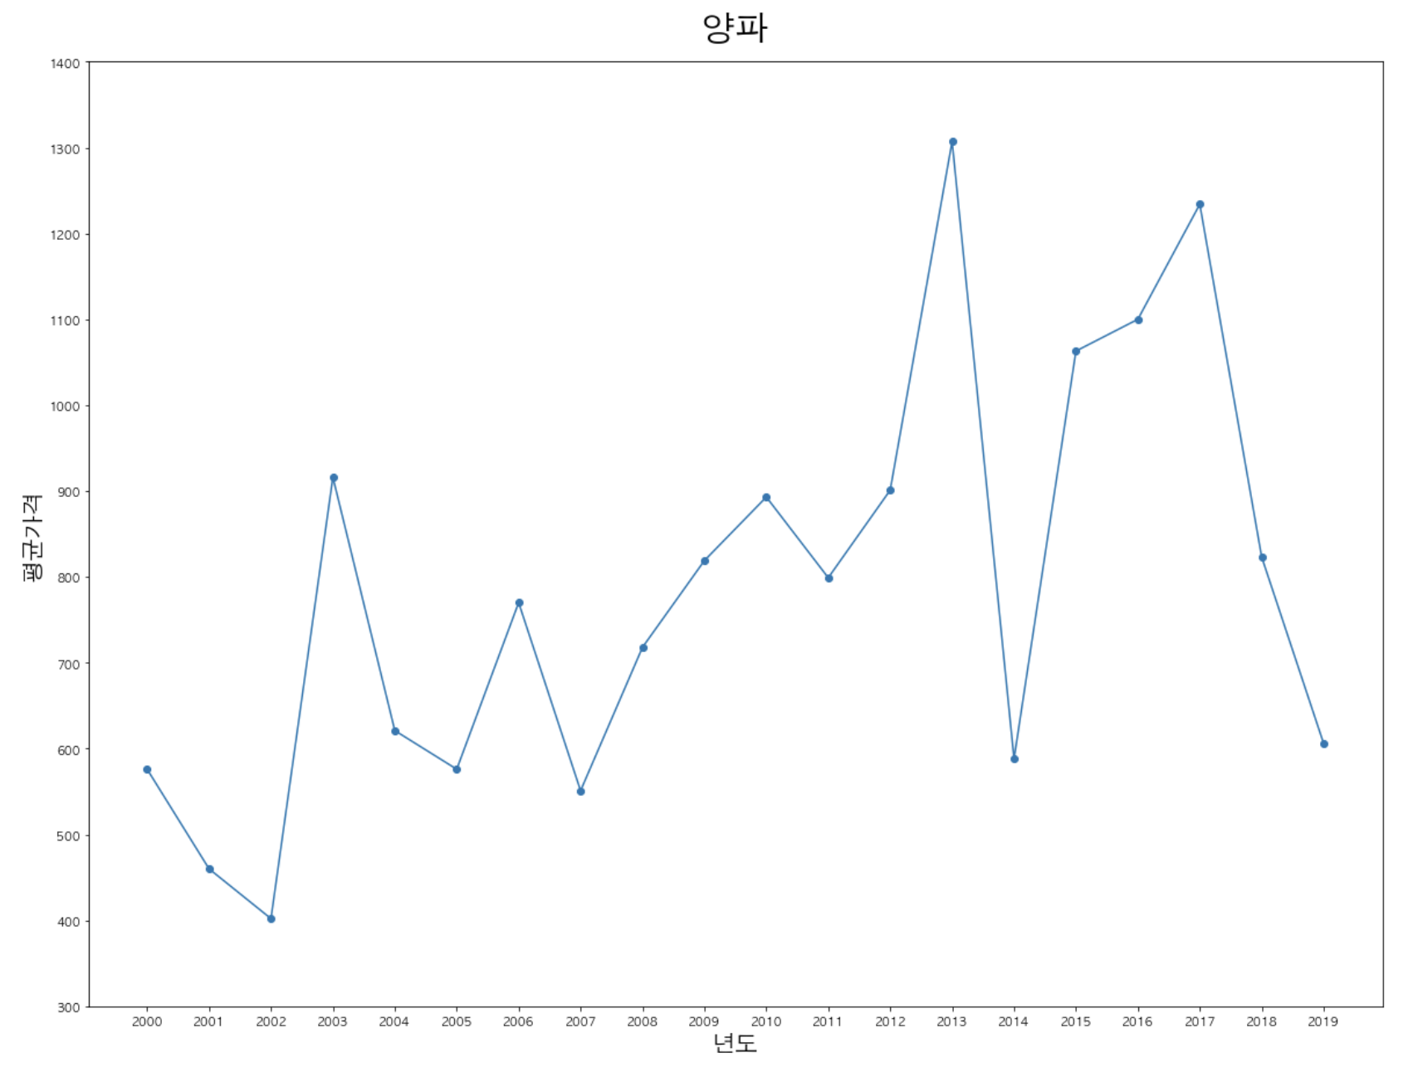
1. 농산물가격 그래프

Slide 48
1. 농산물 위험도 분석문항
1. 농산물(배추,무,고추,마늘,양파)별 생산량과 생육 기간 전체의
기상요인(기온, 강수량, 일사량, 습도, 적설량, 순간최대풍속)의 상관관계

Slide 49
농산물가격예측 분석문항
1. 농산물(고추,마늘,양파) 공급량이 가격에 영향을 끼치는가?
2. 농산물(고추,마늘,양파) 생산량이 가격에 영향을 끼치는가?
3. 농산물(고추,마늘,양파) 수입량, 수출량이 가격에 영향을 끼치는가?

